Slide 1
Trabajo integrador segundo cuatrimestre
Integrantes del grupo:
-Marcos Moras
-Martin Celtich
-Lucas Alvarez
-Kevin Villanueva
-Emiliano Infantino
-Luis Zapata
Colegio: E.E.S.T. N°2
Curso: 7°1
Profesor: Del pero Gian Franco

Slide 2
Introducción
Los temas que abarcaremos en esta presentación son: Store procedure, Distintas consultas de Join (Inner, Outer, Left, Right), Triggers, Update, Delete, Drop y insert.
A continuación veremos una breve explicación de todos los métodos y consultas que llevaremos acabo en esta presentación

Slide 3
Definiciones de los métodos y consultas abarcadas
STORE PROCEDURE:
Es un conjunto de instrucciones de SQL almacenadas en la base de datos Que se puede ejecutar de manera repetitiva.
TRIGGERS:
Es un conjunto de instrucciones SQL que se ejecuta automáticamente en respuesta a ciertos eventos en una tabla como, Insert, Delete y Update.
UPDATE:
Es una instrucción SQL que permite modificar datos existentes en una Tabla.
DELETE:
Es una instrucción que elimina filas de una tabla basándose en una condición especifica.

Slide 4
Definiciones de los métodos y consultas abarcadas
DROP:
Es una instrucción que elimina una tabla o base de datos por completo, eliminando toda su estructura y datos.
INSERT:
Es una instrucción SQL que permite agregar nuevos datos a una tabla.

Slide 5
Joins
INNER:
Devuelve solo las filas donde hay coincidencias en ambas tablas
LEFT:
Devuelve todas las filas de la tabla izquierda y las coincidencias de la derecha, si no hay coincidencia, devuelve NULL para las tabla derecha.
RIGHT:
Devuelve todas las filas de la tabla derecha y las coincidentes de la izquierda, si no hay coincidencia, devuelve NULL para la tabla izquierda

Slide 6
Aquí hay algunos ejemplos

Slide 7
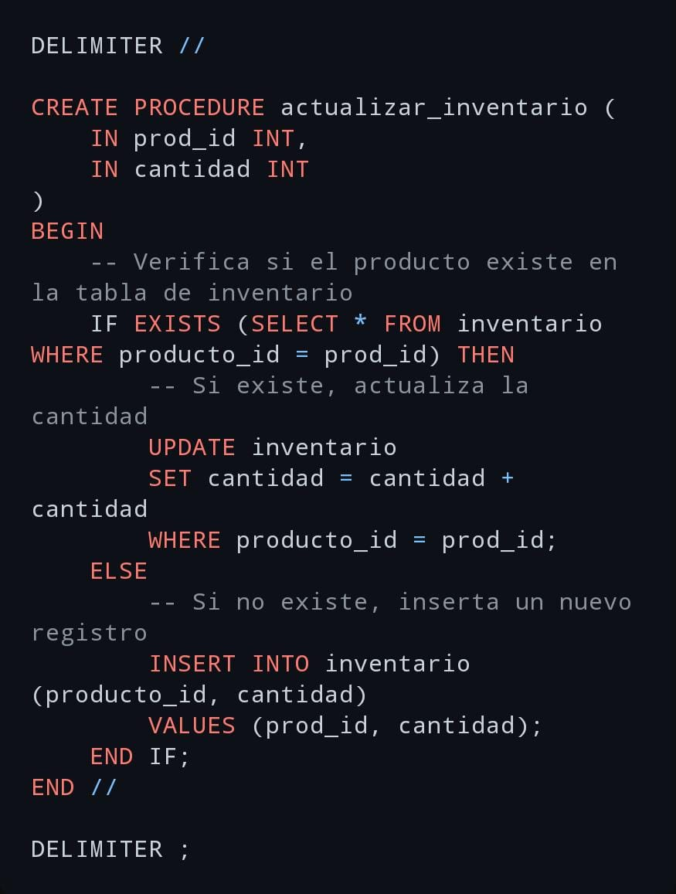
STORE PROCEDURE

Slide 8
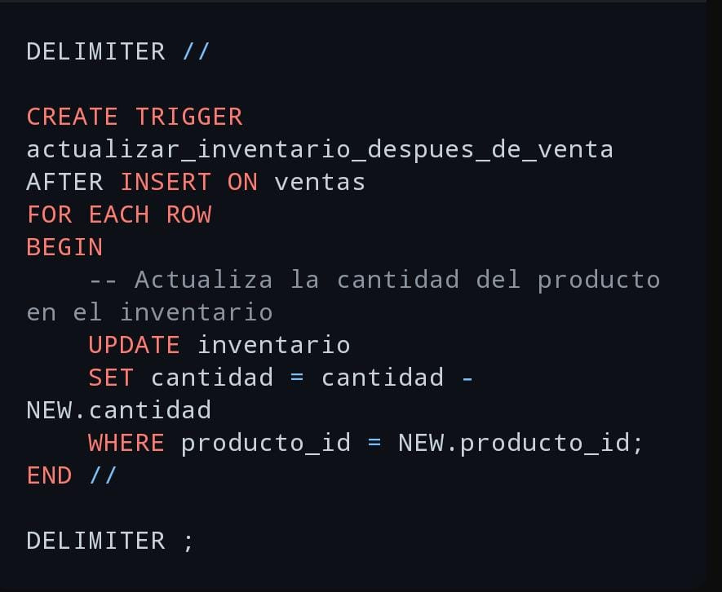
TRIGGERS

Slide 9

UPDATE

Slide 10
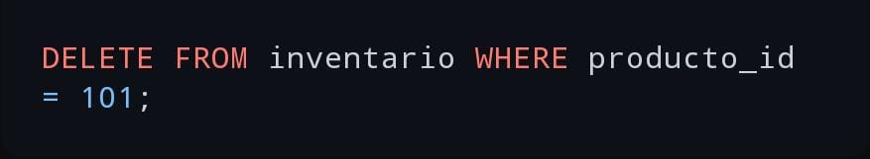
DELETE

Slide 11

DROP

Slide 12
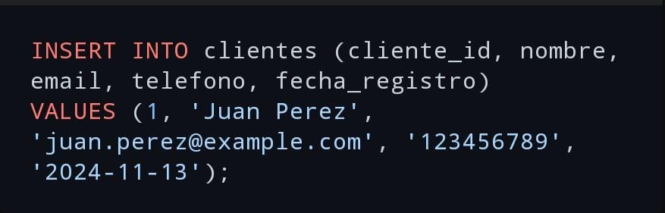
INSERT

Slide 13
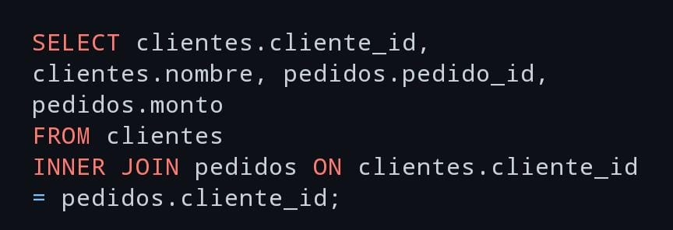
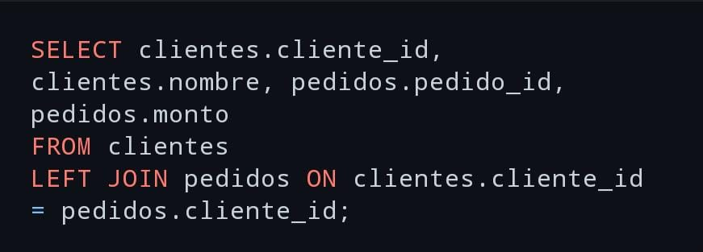
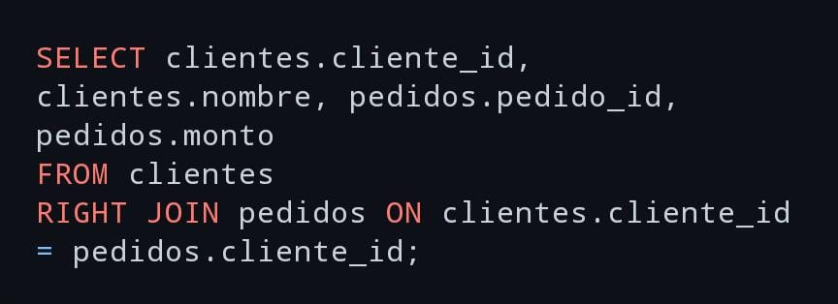
JOINS
INNER JOIN
LEFT JOIN
RIGHT JOIN

